Slide 1
§7.8 载流导线在磁场中的受力
安培力
磁场作用于载流线圈的磁力矩
§7.9 磁场中的磁介质
磁介质
磁介质中的安培环路定理
铁磁质

Slide 2
§7.8 载流导线在磁场中的受力
一、安培力
S
安培力：
实质还是洛伦兹力

Slide 3

有限长载流导线所受的安培力

Slide 4
例 1 如图一通有电流 的闭合回路放在磁感应强度为 的均匀磁场中，回路平面与磁感强度垂直 .回路由直导线 AB 和半径为 的圆弧导线 BCA 组成，电流为顺时针方向.
求: 磁场作用于闭合导线的力.
C
B
A
o

Slide 5
解：
根据对称性分析：
C
B
A
o
在均匀磁场中，闭合载流回路受到的合磁力为零。

Slide 6
例 2 求如图不规则的平面载流导线在均匀磁场中所受的力，已知 和 .
P
解: 取一段电流元
L

Slide 7
P
L
结论:任意平面载流导线在均匀磁场中所受的力 , 与其起点和终点相同的载流直导线所受的磁场力相同.

Slide 8
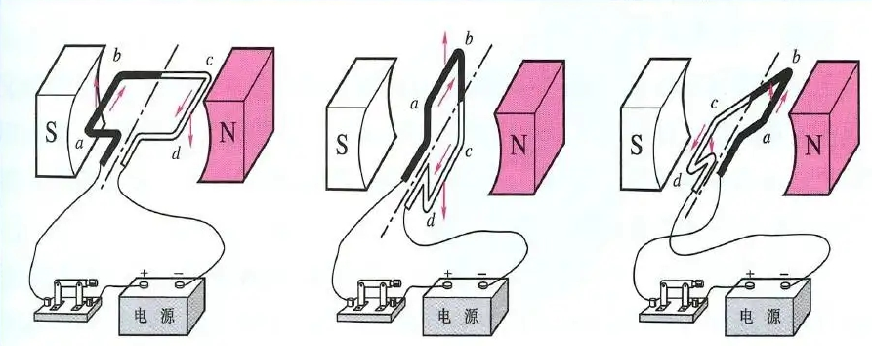
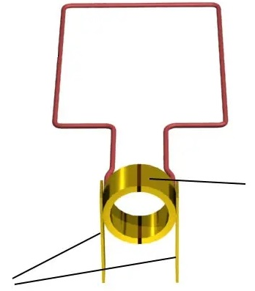
二、磁场作用于载流线圈的磁力矩

Slide 9
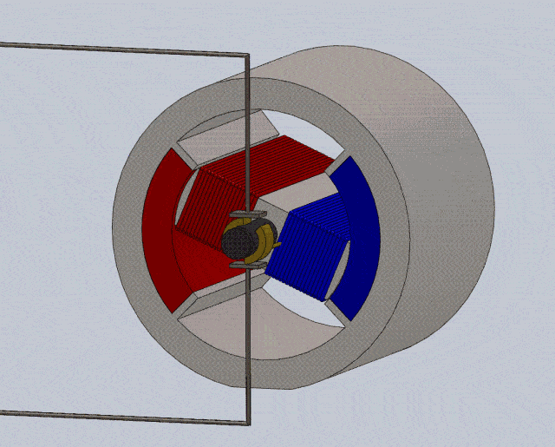
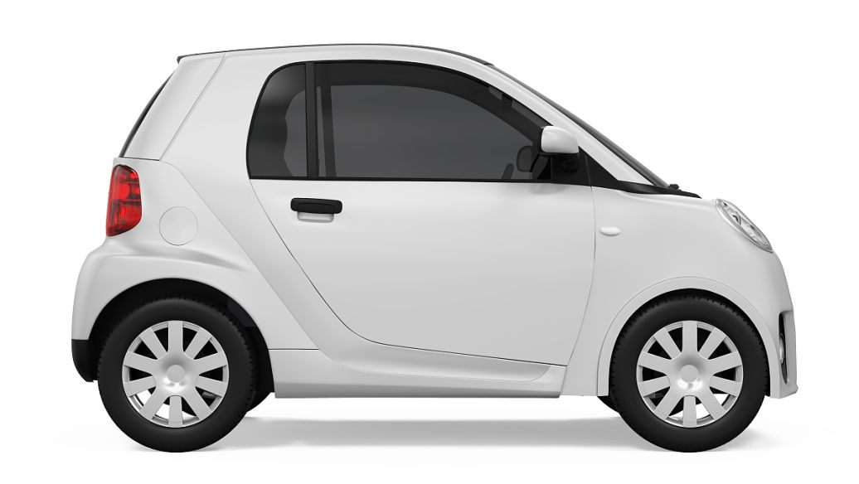
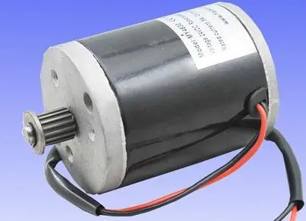
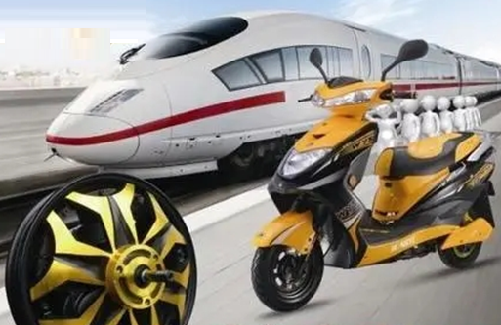

Slide 10
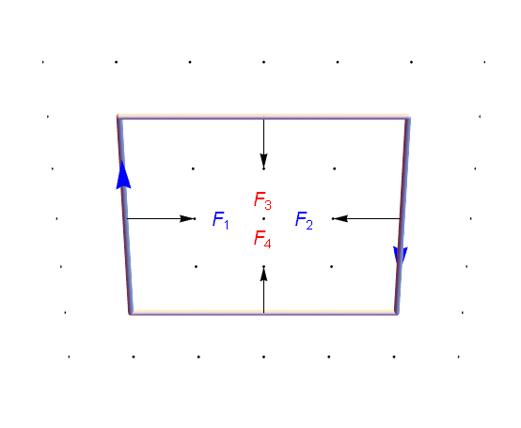

Slide 11
二、磁场作用于载流线圈的磁力矩
如图均匀磁场中有一矩形载流线圈MNOP,
线圈受安培力作用:
P
M
I
O
N
合力为零

Slide 12
二、磁场作用于载流线圈的磁力矩
P
M
I
线圈受到的力矩：
O
N
O, P
M, N

Slide 13
讨论
线圈有N匝时：
（1） 与 同向
（2）方向相反
（3）方向垂直
稳定平衡
不稳定平衡
力矩最大
× × × ×
× × × ×
× × × ×
. . . .
. . . .
. . . .
I
I
I
.
B

Slide 14
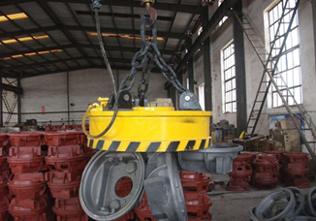
§7.9 磁介质

Slide 15
§7.9 磁介质
一、 磁介质
1. 一切能够磁化的物质称为磁介质。磁化后的磁介质会产生附加磁场，对原磁场产生影响。
相对磁导率:

Slide 16
磁介质的分类
顺磁质
如氧、铝、钨、铂、铬等。
抗磁质
如氮、水、铜、银、金、铋等。
铁磁质
如铁、钴、镍等。
顺磁质 与 同向
抗磁质 与 反向

Slide 17
分子电流与分子磁矩
在构成物质的分子中，每个电子绕原子核作轨道运动，具有轨道磁矩， 电子本身还有自旋，具有 自旋磁矩. 一个分子内所有 电子全部磁矩的矢量和称 为分子磁矩。用 表示。
I
对于顺磁质，在没有外场时各个分子磁矩不为0，但取向无规则，所以不显磁性.
对于抗磁质，在没有外场时各个分子磁矩为 0
(轨道磁矩和自旋磁矩的矢量和)，所以不显磁性.

Slide 18
2. 顺磁质和抗磁质的磁化
顺 磁 质 的 磁 化
无外磁场
有外磁场
顺磁质内磁场:

Slide 19
无外磁场时抗磁质分子磁矩为零
抗 磁 质 的 磁 化
同向时
反向时
在抗磁质内的磁感强度B 要比原B₀ 略微小一点。
抗磁特性在其它磁介质中也存在，但是其影响很小。
抗磁质内磁场：

Slide 20
二、磁介质中的安培环路定理
在密绕的长直螺线管中充满磁介质，线圈中的电流为 I ，取闭合环路MNOP，求此闭合环路磁场强度的线积分.
M
N
P
O

Slide 21
M
N
传导电流
P
O
介质中的总磁感强度
束缚电流

Slide 22
为介质的磁导率

Slide 23
定义：磁场强度
磁介质中的安培环路定理：
沿任一闭合路径磁场强度的线积分(环流)等于该闭合路径所包围的传导电流的代数和。
磁场强度 的国际单位：安培/米 (A/m)

Slide 24
把磁场强度 和电位移矢量 作如下比较：
电介质中的高斯定理
磁介质中的安培环路定理

Slide 25
例1 有两个半径分别为 和 的 “无限长”同轴圆筒形导体, 在它们之间充以相对磁导率为
的磁介质。两圆筒通有相反方向的电流 .
试求:
（1）磁介质中任意点 P 的磁感应强度的大小;
（2）圆柱体外面一点Q 的磁感强度.
I
I

Slide 26
解：做半径为d的安培回路，如图所示
I
I

Slide 27
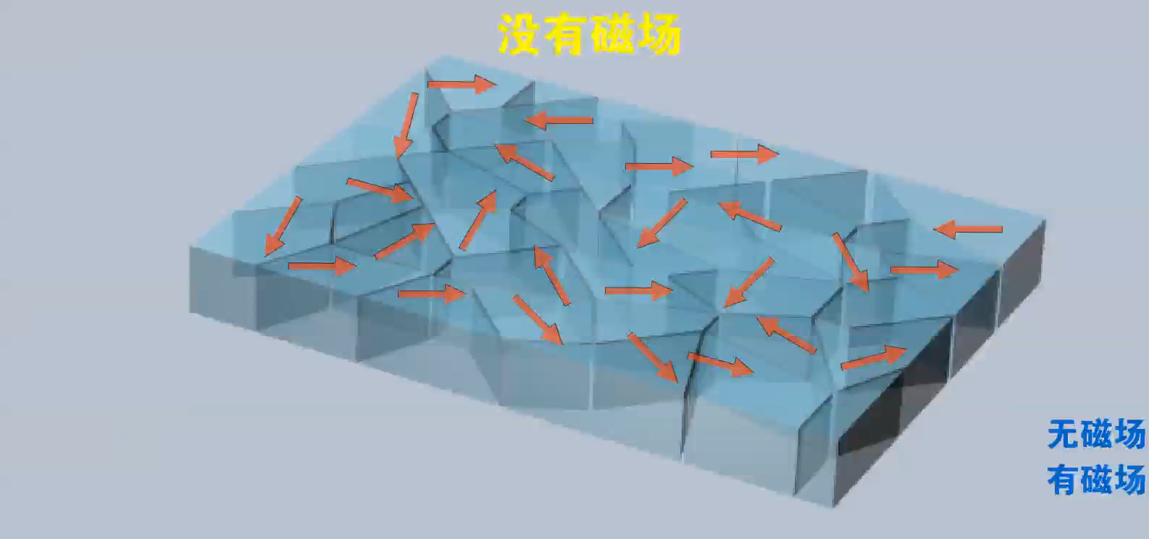
三、铁磁质
在磁场中放置铁磁质，可以显著增强磁场。
1. 磁畴:是自发的磁化区域，铁磁性主要来源于电子的自旋磁矩。

Slide 28
2. 磁化曲线
顺磁质
B
抗磁质
O
H
B-H曲线

Slide 29
3. 铁磁性材料 磁滞回线
B
当外磁场由 逐渐减小时，这种 B的变化落后于H的变化的现象，叫做磁滞现象 ，简称磁滞.
m
O
由于磁滞，使得 时，磁感强度 ， 叫做剩余磁感强度
: 矫顽力
: 剩磁

Slide 30
不同铁磁性物质的磁滞回线形状相差很大.
O
O
O
软磁材料
硬磁材料
矩磁铁氧体材料

Slide 31
用铁磁材料 做成的闭合空腔，由于空腔的磁导率比外界大得多，绝大部分磁感线从空腔壁内通过，而不会有外磁场进入腔内。这样就达到了磁屏蔽的目的。
4. 磁屏蔽
磁屏蔽示意图

